Slide 1
Разработка мобильных приложений “Умный дом”
Рвачев Ф.В.

Slide 2
Задание
Разработать приложение для смартфона
Разработать приложение для smart-часов

Slide 3
Модуль 1
Реализовал следующий функционал:
Создал проект
Зарегистрировал приложение используя API
Реализовал экран Launch Screen
Реализовал экран Signln Screen
Реализовал экран SignUP Screen
Реализовал экран Main Screen
Реализовал экран Add room
Реализовал Main Skreen
Реализовал Device Skreen
Реализовал Settings Screen

Slide 4
Результат
Результатом является набор приложений для целевого набора устройств

Slide 5
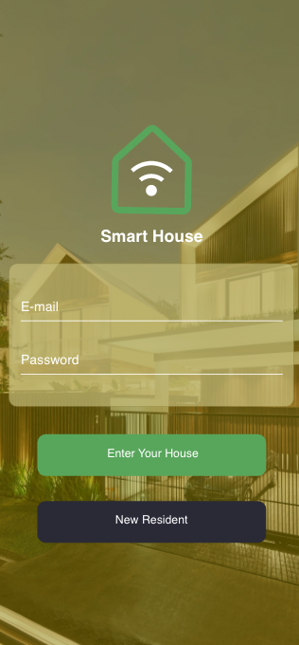
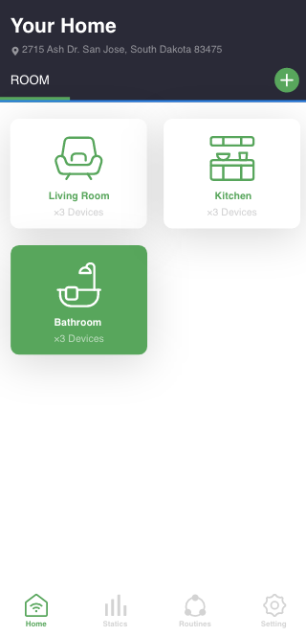
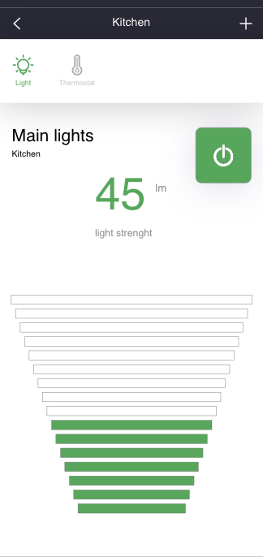
Приложение

Slide 6
Модуль 2
Создал проект
Зарегистрировал приложение используя API
Реализовал экран Launch Screen
Реализовал экран Signln Screen
Реализовал экран Main Screen

